Slide 1
Visitor
wagnervoltz@gmail.com

Slide 2
Imagine um sistema com muitas heranças e métodos

Slide 3
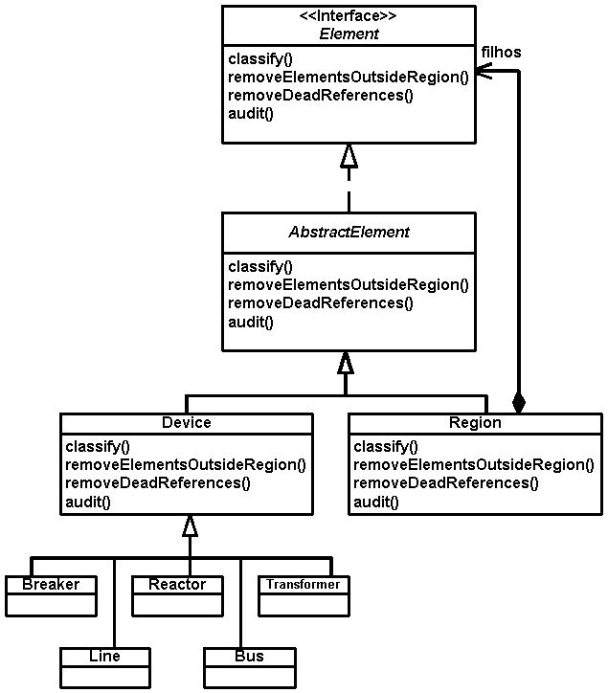
O que acontece
se tiver um novo
método?
Quais são os métodos
da hierarquia?

Slide 4
Novas fases/situações podem surgir durante o desenvolvimento do programa
É altamente provável que apareçam mais fases no futuro
Precisaremos adicionar novos métodos (estender) os elementos da hierarquia
A solução de acrescentar métodos às classes da hierarquia é ruim:
Espalha o código (ex. a auditoria está espalhada em muitas classes)
Cada extensão necessita mexer em muitas classes e recompilá-las
O que fazer para melhorar?

Slide 5
Visitor
encapsula as extensões de funcionalidade em objetos separados
Usado quando deseja-se acrescentar novos recursos a um composto de objetos e o encapsulamento não é importante
permite que se crie um nova operação sem que se mude a classe dos elementos sobre as quais ela opera
separa o algoritmo da estrutura

Slide 6
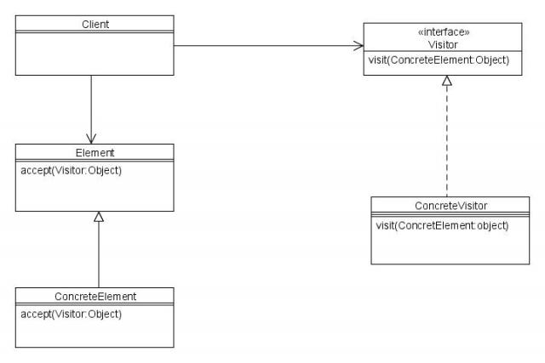
Implementem!

Slide 7
http://www.dsc.ufcg.edu.br/~jacques/cursos/map/html/pat/visitor.htm
http://youtu.be/raSI1A2YwjA
https://www.youtube.com/watch?v=B2ZJXPl-Se0
https://www.youtube.com/watch?v=svUgeD0hAHA

